Slide 1
Asiakaskyselyn 2021 tulokset

Slide 2
Kyselyn ajankohta ja vastaajat
Vihdin Veden asiakaskysely 2021
Kyselylinkki lähetettiin 2262 osoitteeseen ja julkaistiin Vihdin Veden nettisivuilla
Kysely suomeksi
Vastausaika 26.10-14.11.2021
Vastauksia 542, joista 529 vastausta sähköpostilinkin kautta ja 10 nettisivujen linkin kautta; vastausprosentti 22%
Vastaajia pyydettiin syöttämään postinumero, vastaukset käsitellään nimettöminä

Slide 3
VEDEN LAATU Vihdin vesijohtoveden laatu arvioidaan kaikin puolin hyväksi Miten usein seuraavat väitteet Vihdin Veden vesijohtoveden laadusta vastaavat kokemustasi?
Vihdin Veden asiakaskysely 2021
 | Ei vastaa kokemustani koskaan | Joskus, mutta poikkeamia on usein | Yleensä, mutta poikkeamia on muutaman kerran vuodessa | Lähes aina, mutta poikkeamia on ehkä kerran vuodessa | Vastaa kokemustani aina | N
Vesijohtoveden maku on hyvä | 0,6% | 0,8% | 3,0% | 17,9% | 77,8% | 531
Vesijohtoveden tuoksu on neutraali | 0,9% | 0,6% | 1,5% | 15,3% | 81,7% | 529
Vesijohtovesi on kirkasta | 0,2% | 1,1% | 1,3% | 15,5% | 81,8% | 528
Vesijohtoveden paine on tarkoituksenmukainen | 1,3% | 1,9% | 5,7% | 16,8% | 74,3% | 530

Slide 4
VEDEN LAATU Kokemus veden laadusta on tasaisen hyvä Vihdin eri alueilla Miten usein seuraavat väitteet Vihdin Veden vesijohtoveden laadusta vastaavat kokemustasi?
Vihdin Veden asiakaskysely 2021

Slide 5
HÄIRIÖTILANTEET Yli puolet kaikista häiriöistä Vihdissä on ennalta ilmoitettuja vesikatkoksia Onko vedenkäyttöpaikassasi tai sen läheisyydessä ollut jokin häiriötilanne veden toimituksessa tai viemäröinnin toiminnassa viimeksi kuluneen vuoden aikana? Jos, niin mikä?
Vihdin Veden asiakaskysely 2021

Slide 6
HÄIRIÖTILANTEET Poikkeamia veden laadussa on erittäin harvoin Onko vedenkäyttöpaikassasi tai sen läheisyydessä ollut jokin häiriötilanne veden toimituksessa tai viemäröinnin toiminnassa viimeksi kuluneen vuoden aikana? Jos, niin mikä?
Vihdin Veden asiakaskysely 2021

Slide 7
HÄIRIÖTILANTEET Miten Vihdin Vesi onnistui häiriötilanteen hoitamisessa?
Vihdin Veden asiakaskysely 2021
 | Täysin eri mieltä | Jonkin verran eri mieltä | Ei samaa eikä eri mieltä | Jonkin verran samaa mieltä | Täysin samaa mieltä | N
Häiriöstä tiedottiin riittävästi | 10,2% | 7,4% | 13,9% | 23,1% | 45,4% | 108
Häiriö korjattiin ennakkotiedon mukaisessa aikataulussa | 5,7% | 3,8% | 16,2% | 16,2% | 58,1% | 105
Häiriöstä ei aiheutunut kohtuutonta haittaa | 4,7% | 5,6% | 2,8% | 28,0% | 58,9% | 107

Slide 8
HÄIRIÖTILANTEET Mitä kautta sait tiedon häiriötilanteesta?
Vihdin Veden asiakaskysely 2021

Slide 9
Vesilaskun selkeys ja ymmärrettävyys (N=536)
Vihdin Veden asiakaskysely 2021
MITTAROINTI JA LASKUTUS Kuinka tyytymätön tai tyytyväinen olet seuraaviin, mittarointiin ja laskutukseen liittyviin asioihin?
Vesimittarilukeman ilmoittamisen vaivattomuus (N=533)
Vesihuollon hinnoittelu (N=533)
Tiedon saatavuus oman käyttöpaikan vedenkulutuksesta (N=532)

Slide 10
ASIAKASPALVELU Noin joka viides vastaaja on asioinut Vihdin Veden kanssa Oletko viimeksi kuluneen vuoden aikana asioinut Vihdin veden kanssa joissain seuraavista asioista?
Vihdin Veden asiakaskysely 2021

Slide 11
ASIAKASPALVELU Asiakaspalvelun koetaan toimivan hyvin ja verkkoasiointiin suhtaudutaan myönteisesti Arvioi kokemaasi asiakaspalvelua - missä määrin olet samaa tai eri mieltä seuraavista väitteistä?
Vihdin Veden asiakaskysely 2021

Slide 12
KOKONAISTYYTYVÄISYYS Yli kaksi kolmasosaa vastaajista antaa Vihdin Vedelle kokonaisarvosanaksi 9 tai 10 , (n=537) Asteikolla 0-10, jossa 0= erittäin tyytymätön ja 10=erittäin tyytyväinen, kuinka tyytyväinen olet paikkakuntasi vesi- ja jätevesihuollon toimintaan kokonaisuutena? Arvostelijat=0-6, Passiiviset 7-8, Suosittelijat:9-10
Vihdin Veden asiakaskysely 2021
67
NPS™ -luku

Slide 13
AVOIN PALAUTE 7 tai 8 kokonaiarvosanan antaneet (25,5%)
Vihdin Veden asiakaskysely 2021

Slide 14
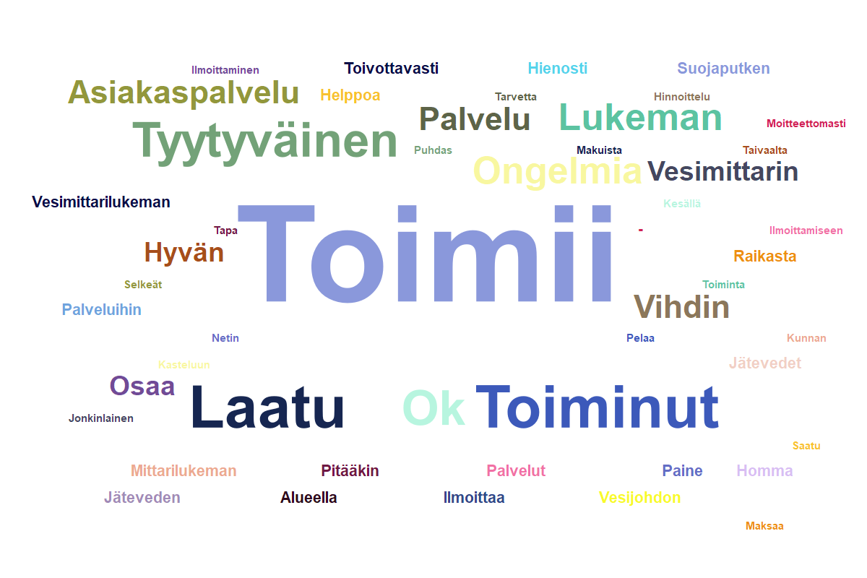
AVOIN PALAUTE 9 tai 10 kokonaisarvosanan antaneet (71%)
Vihdin Veden asiakaskysely 2021

